Slide 1

“КАСБИЙ РИВОЖЛАНИШ КУНИ” ВА “КАСБИЙ РИВОЖЛАНИШ СОАТИ” ТАДБИРЛАРИНИ ТАШКИЛ ЭТИШ
Ўзбекистон Республикаси Президентининг 2024-йил 21-июндаги ПҚ-231-сон қарори“Мактабгача ва мактаб таълими ташкилотлари ходимлари узлуксиз касбий ривожлантириш тизимини такомиллаштириш бўйича қўшимча чора-тадбирлар тўғрисида”
Касбий ривожланиш куни (КРК)
Касбий ривожланиш соати (КРС)
Мактабгача ва мактаб таълими вазирлигининг 2024-йил
7-август кунги 246-сонли буйруғи “Умумий ўрта таълим муассасалари
ўқитувчилари учун “Касбий ривожланиш куни” ва “Касбий ривожланиш соати” тадбирларини босқичма-босқич жoрий этиш тўғрисида”
Иштирокчилар
Мастер-тренерлар
Мактабгача ва мактаб таълими вазирлигининг 2025-йил 30 -июн, 216-сон буйруғи Умумий ўрта таълим муассасалари ўқитувчилари учун
2025 – 2026-ўқув йилида “Касбий ривожланиш куни” ва “Касбий ривожланиш соати”тадбирларини ташкил этишга тайёргарлик кўриш тўғрисида”
Таянч мактаблар
Электрон қайднома

Slide 2

“КАСБИЙ РИВОЖЛАНИШ КУНИ” ВА “КАСБИЙ РИВОЖЛАНИШ СОАТИ” ТАДБИРЛАРИНИ ТАШКИЛ ЭТИШ
Асосий тушунчалар
Касбий ривожланиш куни (КРК)
Касбий ривожланиш соати (КРС)
Ментор-ўқитувчилар
ўқитувчиларнинг касбий маҳоратини ошириш, ижодий ишлаш ва ўз билимини мунтазам бойитиб бориш, замонавий ўқитиш методикаси ва ахборот коммуникация технологияларидан унумли фойдаланиш кўникмаларини ривожлантириш учун ўқув-семинар, тренинг, маҳорат дарслари ва мустақил таълим тадбирлари ўтказилиши белгиланган ҳафтанинг муайян куни
касбий ривожланиш кунларида ташкил этилган ўқувларда ўқитувчилар томонидан ўзлаштирилган янги билим ва кўникмаларни ўзлари фаолият кўрсатаётган умумтаълим мактабларида қўллашларини таҳлил қилиш, уларга зарур методик ёрдам кўрсатиш, касбий ривожланиш учун тавсиялар бериш, дарс кузатиш, рефлексив амалиёт ҳамда мактаб негизида малака ошириш тадбирлари ўтказиладиган соатлар
«Касбий ривожланиш куни» ва «Касбий ривожланиш соати» тадбирларини ташкил этиш учун фанлар (ёки фанлар блоки) кесимида танлаб олинган юқори малакали ўқитувчилар
Иштирокчилар
Мастер-тренерлар
Етакчи ўқитувчи
«Касбий ривожланиш куни» тадбирларида иштирок этадиган ва умумий ўрта таълим мактабларида фанлар (ёки фанлар блоки) кесимида «Касбий ривожланиш соати» тадбирларини ташкил этишга масъул бўлган тажрибали фаол ўқитувчи ёки фан методика бирлашмаси раҳбари
«Касбий ривожланиш куни» ва «Касбий ривожланиш соати» тадбирларига жалб қилинган умумий ўрта таълим муассасалари фан ўқитувчилари
ментор-ўқитувчиларга методик жиҳатдан кўмак берувчи малакали мутахассислар
Координатор
Таянч мактаблар
Электрон қайднома
умумий ўрта таълим мактаби директорининг «Касбий ривожланиш соати» тадбирларини ташкил этишга умумий раҳбарлик ва мувофиқлаштириш вазифаси юклатилган ўринбосари
ўқитувчиларнинг таянч мактаблардаги «Касбий ривожланиш куни» ва умумий ўрта таълим мактабларидаги «Касбий ривожланиш соати» тадбирларига иштирок этиш давомати ва фаоллиги қайд этиладиган маълумотлар базаси
«Касбий ривожланиш куни» ўқув машғулотлари ўтказиладиган умумий ўрта таълим муассасалари

Slide 3
“КАСБИЙ РИВОЖЛАНИШ КУНИ” ВА “КАСБИЙ РИВОЖЛАНИШ СОАТИ” ТАДБИРЛАРИНИ ТАШКИЛ ЭТИШ
КРК ва КРС тадбирларининг асосий вазифалари
Президент ва ихтисослаштирилган мактабларнинг илғор тажрибаларини умумий ўрта таълим муассасаларига жорий қилиш;
ўқитувчиларга замонавий педагогик ва инновацион таълим технологияларини ўзлаштириш учун шароит яратиш;
ўқитувчиларнинг ўзи устида мустақил ишлаши ва илғор педагогик тажрибаларни ўрганишини ташкил этиш;
ўқитувчиларга ўзаро тажриба алмашиш, шу жумладан, “Устоз-шогирд” тизимида ҳамкорлик қилиш имкониятини яратиш;
ўқитувчиларнинг ўзаро дарс кузатиши, рефлексив амалиёти ҳамда мактаб негизида малака ошириши учун имконият яратиб бериш.
ўқитувчиларни фан ва уни ўқитиш методикасига доир янгиликлар билан таништириш;

Slide 4
“КАСБИЙ РИВОЖЛАНИШ КУНИ” ВА “КАСБИЙ РИВОЖЛАНИШ СОАТИ” ТАДБИРЛАРИНИ ТАШКИЛ ЭТИШ
Тадбирларни ташкил этиш тизимининг тузилмаси
Республика мувофиқлашти-рувчи кенгаши
Мактабгача ва мактаб таълими вазирлиги
Ҳудудий ишчи гурух
Туман(шаҳар) ишчи гурух
Ихтисослаштирилган таълим муассасалари
агентлиги
ҚҚР ММТВ, мактабгача ва мактаб таълими бошқармалари
Таянч мактаблар
Янги Ўзбекистон университети
Умумий ўрта таълим муассасалар
Президент мактаблари
Туман (шаҳар) мактабгача ва мактаб таълими бўлими
(ишчи орган)
А.Авлоний номидаги миллий-тадқиқот институти (ишчи орган)
Педагогик маҳорат марказлари (ишчи орган)
Мактаб директори
Мактаб директори
Ихтисослаштирилган мактаблар
Республика таълим маркази
Ижод мактаблари
Ментор ўқитувчилар
Координаторлар
Педагогик маҳорат ва халқаро баҳолаш
маркази
Методик хизмат кўрсатиш бўлимлари
Етакчи ўқитувчилар
Тажрибали ўқитувчилар
Етакчи ўқитувчилар
Ўқитувчилар
1
2
3
4
5

Slide 5





















“КАСБИЙ РИВОЖЛАНИШ КУНИ” ВА “КАСБИЙ РИВОЖЛАНИШ СОАТИ” ТАДБИРЛАРИНИ ТАШКИЛ ЭТИШ
Тузилмаларнинг асосий вазифалари
Республика мувофиқлаштирувчи кенгашининг асосий вазифалари
Ҳудудий ишчи гурухларанинг асосий вазифалари
Туман(шаҳар) ишчи гурухларанинг асосий вазифалари
ўқув дастурларини ишлаб чиқиш бўйича Эксперт гуруҳини шакллантириш;
таянч мактаблар ва уларга бириктириладиган мактаблар рўйхатини шакллантириш;
КРК ва КРС тадбирларини ташкил этиш учун зарур шарт-шароитларни таъминлаш;
ўқув дастурларни ишлаб чиқиш ва такомиллаштириш;
ментор-ўқитувчилар таркибини тасдиқлаш ва қисқа муддатли ўқувларни ташкил қилиш;
КРК ва КРС тадбирларини ташкил этиш ва мувофиқлаштириш;
мастер-тренерларни тайёрлаш учун махсус тренингларни ташкил қилиш;
тадбирларини ташкил этиш, назорат қилиш ва мувофиқлаштиш;
малакали мутахассисларни ментор-ўқитувчи сифатида жалб қилиш;
ўқув материалларини ҳудудий ишчи гурухларга етказилишини таъминлаш;
ўқитувчилар иштирокини доимий назорат қилиш;
тадбирлардаги ўқитувчилар давоматини назорат қилиш;
ўқув жараёнларини назорат қилиш ва мувофиқлаштириш;
ментор-ўқитувчилар фаолиятини назорат қилиш ва мувофиқлаштириш;
КРК ва КРС тадбирлари устидан умумий назоратни ўрнатади ва мувофиқлаштириш;
туман(шаҳар) ишчи гурухларга ўқув, методик ва ташкилий жиҳатдан кўмаклашиш;
ментор-ўқитувчиларга белгиланган устамаларнинг тўланишини таъминлаш;
касбий ривожланиш тадбирларининг ташкил этилишини ўрганиш ва муаммоларни бартараф этиш чораларини кўриш;
томонларга маълуомотларни етказиш ва олиш;
ментор-ўқитувчилар фаолияти юзасидан ҳисоботлар олиш;
ўқув жараёнларини таҳлил қилиш, такомиллаштириш бўйича таклифлар киритиш;
фан ўқитувчиларининг КРК ва КРС машғулотларида иштирокини таъминлаш;
КРК ва КРС тадбирларини ташкил этиш бўйича чораклик ва йиллик ҳисоботларни тайёрлаш.
чораклик ва йиллик ҳисоботларни тайёрлаш.
чораклик ва йиллик ҳисоботларни тайёрлаш.

Slide 6


“КАСБИЙ РИВОЖЛАНИШ КУНИ” ВА “КАСБИЙ РИВОЖЛАНИШ СОАТИ” ТАДБИРЛАРИНИ ТАШКИЛ ЭТИШ
Директорларнинг асосий вазифалари
Таянч мактаблар
КРК ўқувлари учун зарур шароитларни (синф хоналарини ажратиш, компьютер ва проектор қурилмалари билан жиҳозлаш, интернет тармоғининг барқарор ишлашини таъминлаш) яратиш
Касбий ривожланиш куни тадбирларининг ташкил этилиши ҳолати, ментор-ўқитувчи ва иштирокчиларнинг давомати ҳақида тадбир ўтказилган куни туман(шаҳар) ишчи гуруҳларига маълумот тақдим этиш
Умумий ўрта таълим муассасалари
Етакчи ўқитувчи томонидан маҳорат дарслари, тренинг машғулотлари, дарс кузатиш ва рефлексив амалиётларни ташкил этилишини назорат қилиш
Етакчи ўқитувчилар рўйхатини фанлар кесимида шакллантириш ва туман(шаҳар) ишчи гуруҳларига тақдим этиш
Муассасада КРС тадбирларини ташкил этиш чораларини кўриш ва зарур шароитларни яратиш
Тадбирларда иштирок этмаган ўқитувчиларни иш кунида ўз иш жойида бўлмаган ходим сифатида қайд этилишини назорат қилиш
КРК тадбирларига муассаса етакчи ўқитувчиларининг иштирокини таъминлаш
Тадбирларини ташкил этиш жараёнида тартиб-қоидаларнинг бузилишига йўл қўйилган ҳолатларда таъсир чораларини кўриш

Slide 7
“КАСБИЙ РИВОЖЛАНИШ КУНИ” ТАДБИРЛАРИНИ ТАШКИЛ ЭТИШ
ФАНЛАР БЎЙИЧА КАСБИЙ РИВОЖЛАНИШ КУНЛАРИ
Т/р | Касбий ривожланиш кунлари | Ўқув фанлари
1. | Душанба | Ижтимоий фанлар (тарих, давлат ва ҳуқуқ асослари, тарбия) ўқитувчилари
2. | Сешанба | Филология фанлари (она тили ва адабиёт, ўзбек тили/рус тили) ўқитувчилари
3. | Чоршанба | Табиий фанлар (физика ва астрономия, кимё, биология, география ва иқтисодиёт, табиий фан – Science) ўқитувчилари
4. | Пайшанба | Аниқ фанлар (математика, информатика ва ахборот технологиялари) ўқитувчилари
5. | Жума | Хорижий тиллар ўқитувчилари
6. | Шанба | Амалий фанлар (тасвирий санъат, чизмачилик, мусиқа маданияти, технология, жисмоний тарбия, чақирувга қадар бошланғич тайёргарлик) ва бошланғич таълим ўқитувчилари

Slide 8


“КАСБИЙ РИВОЖЛАНИШ КУНИ” ТАДБИРЛАРИНИ ТАШКИЛ ЭТИШ
КРК ва КРС соатлар тақсимоти
36 соат
36 соат
72 соат
КРК тадбири
КРС тадбири
Умумий
КРК (Касбий ривожланиш куни - 36 соат)
2025 йил
октябрь
ноябрь
декабрь
(1 ва 3 ҳафта)
3 соатдан = 6 соат
(1 ва 3 ҳафта)
3 соатдан = 6 соат
(1 ва 3 ҳафта)
3 соатдан = 6 соат
2026 йил
январь
февраль
март
(1 ва 3 ҳафта)
3 соатдан = 6 соат
(1 ва 3 ҳафта)
3 соатдан = 6 соат
(1 ва 3 ҳафта)
3 соатдан = 6 соат

Slide 9

“КАСБИЙ РИВОЖЛАНИШ СОАТИ” ТАДБИРЛАРИНИ ТАШКИЛ ЭТИШ
КРС (Касбий ривожланиш соати - 36 соат)
2025 йил
октябрь
ноябрь
декабрь
(2 ва 4 ҳафта)
3 соатдан = 6 соат
(2 ва 4 ҳафта)
3 соатдан = 6 соат
(2 ва 4 ҳафта)
3 соатдан = 6 соат
Координатор
2026 йил
Ўқув-услубий ишлар бўйича директор ўринбосари
январь
февраль
март
(2 ва 4 ҳафта)
3 соатдан = 6 соат
(2 ва 4 ҳафта)
3 соатдан = 6 соат
(2 ва 4 ҳафта)
3 соатдан = 6 соат
КРC дастури механизми
2+1
24 соат
12 соат
36 соат
модель
Дарс таҳлили
Таҳлил муҳокамаси
Умумий КРС

Slide 10
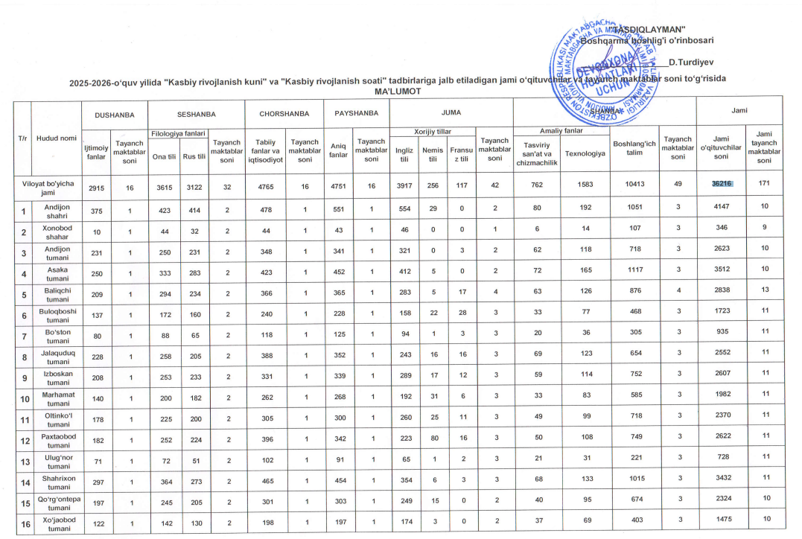
“КАСБИЙ РИВОЖЛАНИШ КУНЛАРИ” ТАДБИРЛАРИНИ ТАШКИЛ ЭТИШ
"Касбий ривожланиш куни" тадбирларини ташкил этиш жадвали

Slide 11
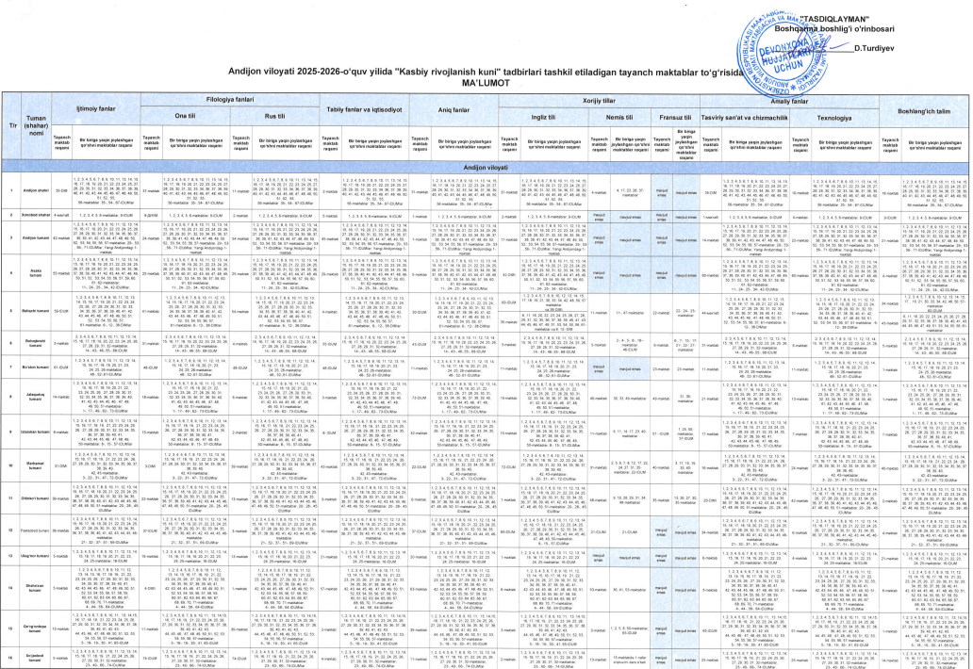
“КАСБИЙ РИВОЖЛАНИШ КУНЛАРИ” ТАДБИРЛАРИНИ ТАШКИЛ ЭТИШ
"Касбий ривожланиш куни" ва "Касбий ривожланиш соати" тадбирларини ташкил этиш жадвали

Slide 12
“КАСБИЙ РИВОЖЛАНИШ КУНИ” ТАДБИРЛАРИНИ ТАШКИЛ ЭТИШ
“Касбий ривожланиш куни” ўқувларини ташкил этиш механизми-АНДИЖОН ВИЛОЯТИ
Ўқувларни ташкил этиш босқичлари:
Муддати:
1
Республика мувофиқлаштирувчи кенгаши
17 нафар Мастер-тренер
2025 – йил
10- август
Мастер-тренерлар тайёрлаш
босқич
2
Ҳудудий ишчи гурухлар
256 нафар
Ментор-ўқитувчи
Ментор-ўқитувчиларни тайёрлаш
2025 – йил сентябргача
босқич
Муддати:
3
Менторлар томонидан етакчи ўқитувчиларни тайёрлаш
171 та
таянч мактаблар
765 нафар
Етакчи ўқитувчи
2025 йил октябрь ойидан
босқич
Муддати:
4
Етакчи ўқитувчилар томонидан ўқитувчиларни тайёрлаш
765 та Мактаблар
36216 нафар ўқитувчилар
2025 йил октябрь ойидан
босқич

Slide 13
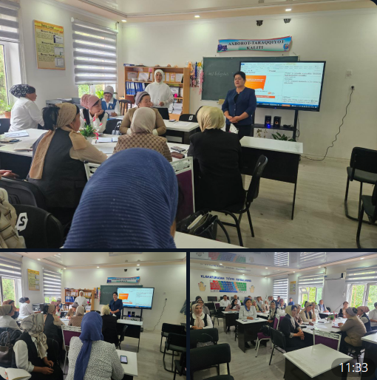
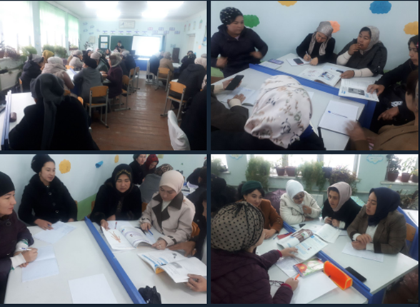
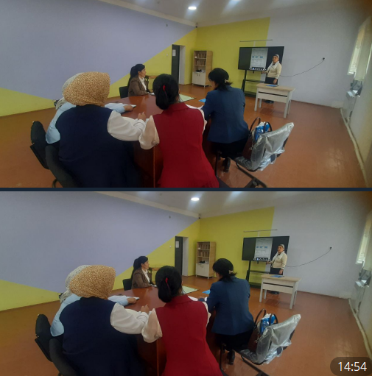

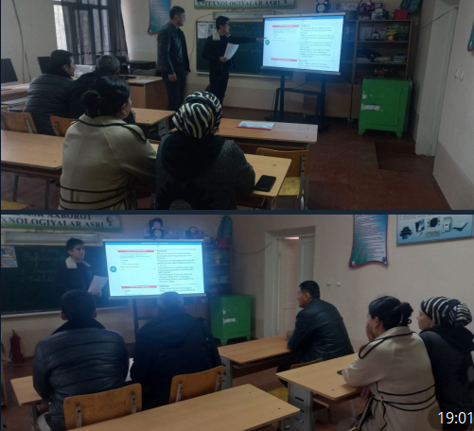
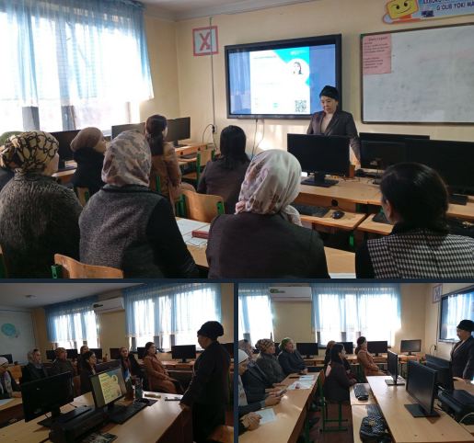
“КАСБИЙ РИВОЖЛАНИШ СОАТИ” ТАДБИРЛАРИНИ ТАШКИЛ ЭТИШ
1- мактаб
2- мактаб
3- мактаб
4- мактаб
5- мактаб
6- мактаб

Slide 14

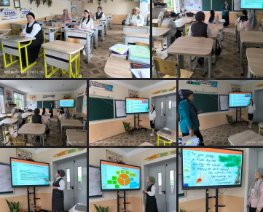
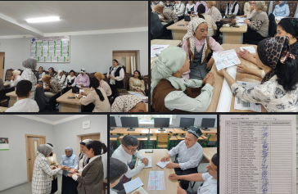
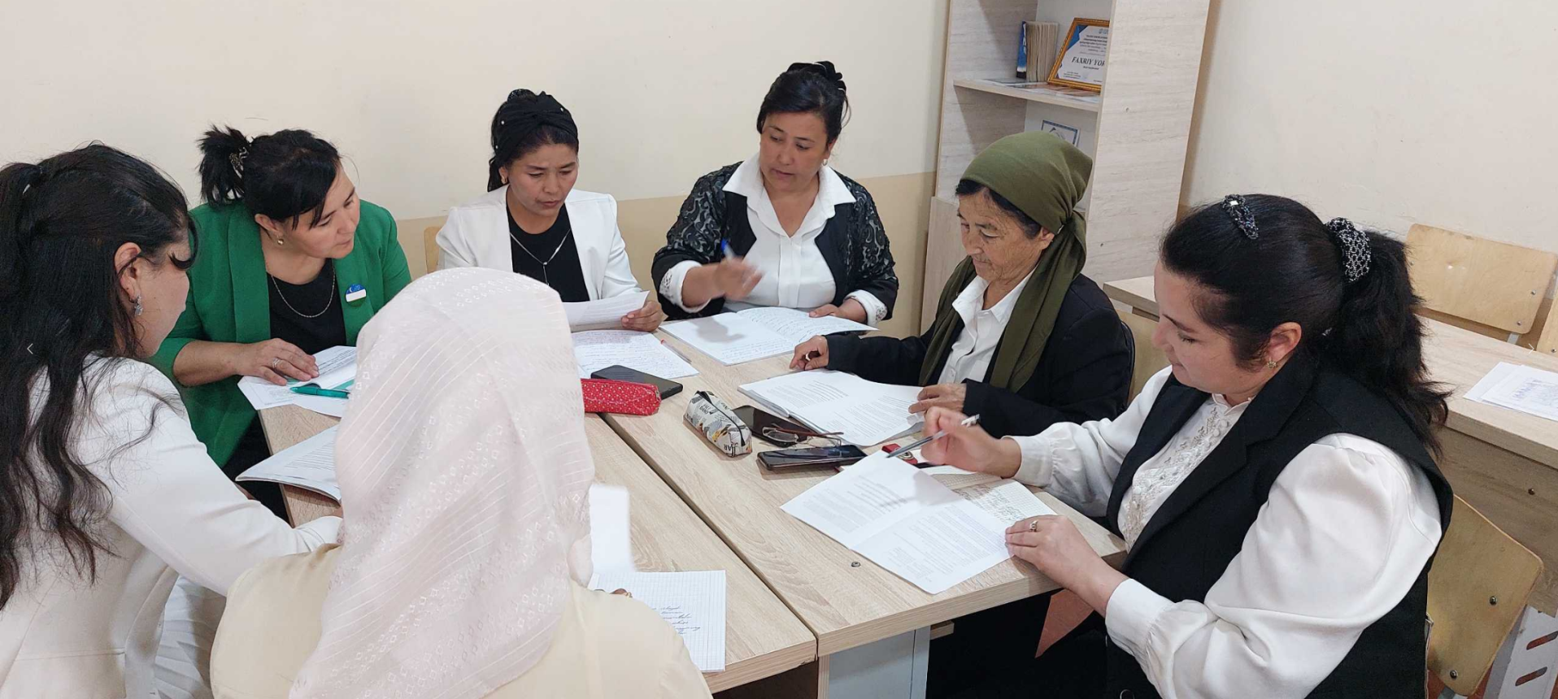

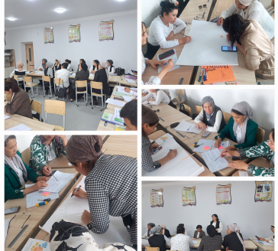
Andijon viloyati “Kasbiy rivojlanish kuni" tadbirlari jarayonlari 02.05.2025 y
Xonobod shahri
Buloqboshi tumani
Ulug‘nor tumani
2-maktab
6-maktab
1-maktab
Jalaquduq tumani
Joriy yilning 2-may kuni Andijon viloyati miqyosida belgilangan hudud va muassasalarida Ingliz tili fani yetakchi oʻqituvchilar uchun “Kasbiy rivojlanish kuni” tadbirlari boʻlib oʻtdi.
Ushbu treninglarda Ingliz tili fani boʻyicha 16 ta tayanch maktablarda 739 nafar yetakchi oʻqituvchilar ishtirok etdi. (Davomat 100%)
19-maktab

